Slide 1
Муниципальное бюджетное дошкольное образовательное учреждение детский сад «Оленёнок»
БЛОК I
«ЗДРАВСТВУЙ, ЭТО Я»
занятие № 3
«Мои ощущения»
Составитель: Цурло Е.А.
педагог-психолог

Slide 2
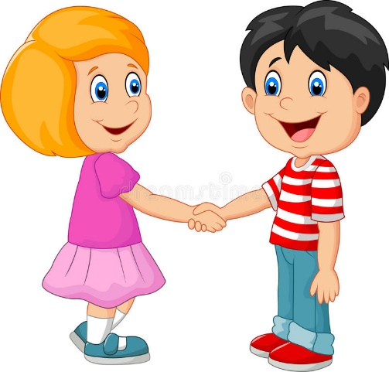
Упражнение «Давай поздороваемся»
Давай поздороваемся разными частями тела: плечами, локтями, пальчиками, носами, лбами, ушами.
Как еще можно поздороваться?

Slide 3
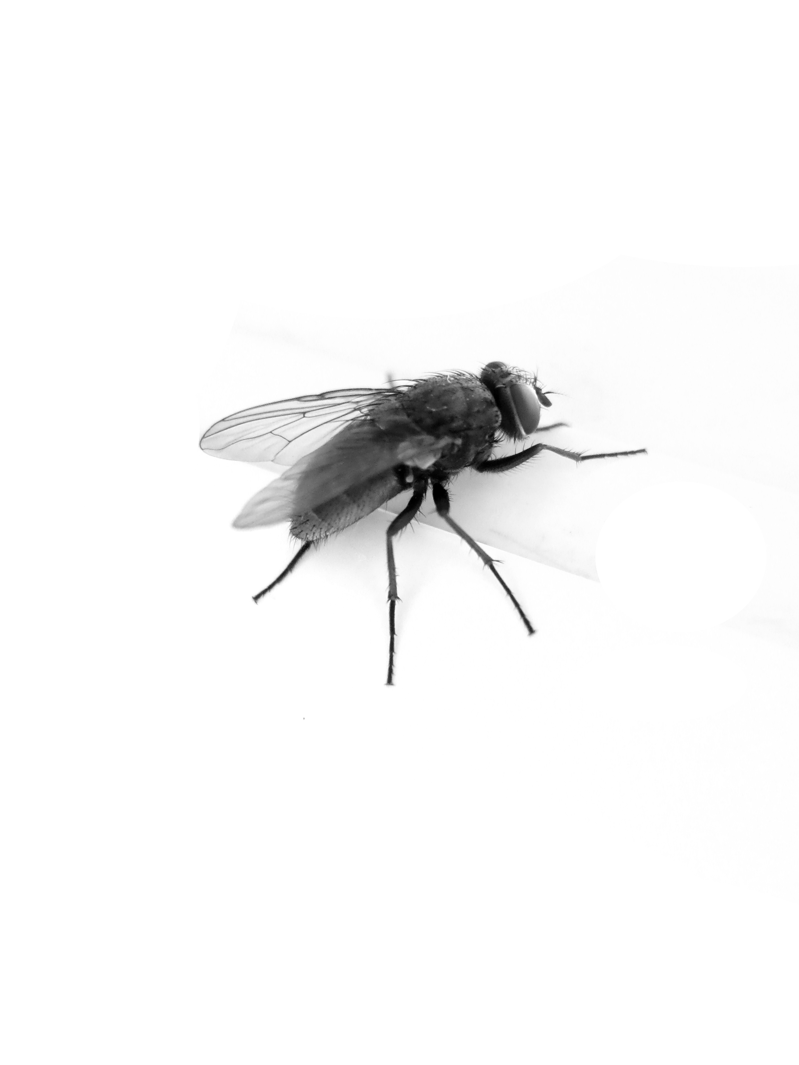
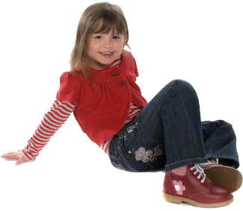
Упражнение «Муха»
Представь себе, что тебе на нос села муха и тебе без помощи рук нужно ее прогнать. Покрути носом вправо и влево, наморщи его, напряги все мышцы лица… А теперь расслабь лицо. Муха улетела. Почувствуй, как состояние покоя приятно разливается по твоему лицу… Повторите 3 раза.

Slide 4
Упражнение «Рисуем, чувства»
Материалы: Бумага и карандаши.
Инструкция: Возьми бумагу и нарисуй, как ты себя в данный момент ощущаешь. Выбери цвета, подходящие твоему чувству. Можешь царапать, можешь рисовать линии, круги, узоры или картинку, все, что тебе хочется.
Какое чувство ты хочешь показать своим рисунком (грусть, радость, злость, восторг и др) .
Вопросы:
-- что ты делаешь, когда тебе скучно?
-- Что делаешь, когда волнуешься?
-- Какое чувство тебе больше всего нравится?
-- Какое чувство тебе не нравится?
-- С каким чувством ты идешь утром в садик?
-- Когда ты радуешься?
-- Когда тебе страшно?
-- Когда ты злишься?

Slide 5
Использованные источники:
Шаблоны презентации http://nachalo4ka.ru/
Проект Розалии Герасимовой «Давайте жить дружно» https://www.maam.ru/
Картинки https://clipart-best.com/ru/

